Slide 1


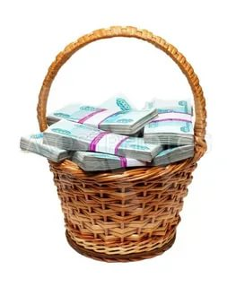
Доходы семьи

Slide 2

Семья
Семья - это близкие люди. Это несколько человек: мама, папа, я, братик, сестричка, бабушка, дедушка. Но семьи у всех разные, не у всех есть перечисленные члены семьи.
Се

Slide 3




Slide 4

Зарплата папы и зарплата мамы.

Slide 5

Детское пособие

Slide 6

Пенсии дедушки и бабушки

Slide 7

Стипендия студента

Slide 8



Подарок
Продажа имущества
Премия папы или мамы

